Slide 1
2022 Linear Algebra Project01
2022/09/19

Slide 2
outline
一、作業環境介紹與安裝
Ide介紹
Anaconda、 Jupyter Notebook、numpy介紹
Anaconda、 Jupyter Notebook 、numpy安裝及使用教學
二、Python基本語法說明
三、作業說明

Slide 3
作業環境介紹與安裝
IDE （Integrated Development Environment）整合開發環境
：一種輔助程式開發人員開發軟體的應用軟體，在開發工具內部就可以輔助編寫原始碼文字、幷編譯打包成爲可用的程式，有些甚至可以設計圖形介面。
Visual Studio Code (VS Code)
PyCharm
Spyder
Jupyter Notebook

Slide 4
Anaconda：是Python及R語言的一個免費開源發行版本，主要用於數據科學（Data Science），機器學習（Machine Learning），巨量數據處理（Large-Scale Data Processing）以及預測分析（Predictive Analytics），可Python資料科學（Data Science）平臺​。
Jupyter Notebook : 是IPython + Notebook集成架構，介於編輯器和IDE之間的應用環境，除了Julia、的Python及R之外，也提供許多的kernels(例如Java、C#、Go、Ruby、JavaScript等超過50多種Jupyter kernels。
Numpy套件：使用者可以很容易地用此套件建立向量（Vector）、矩陣（Matrix）等進行高效率的大量資料運算，是許多 Python 資料科學套件的基礎。

Slide 5
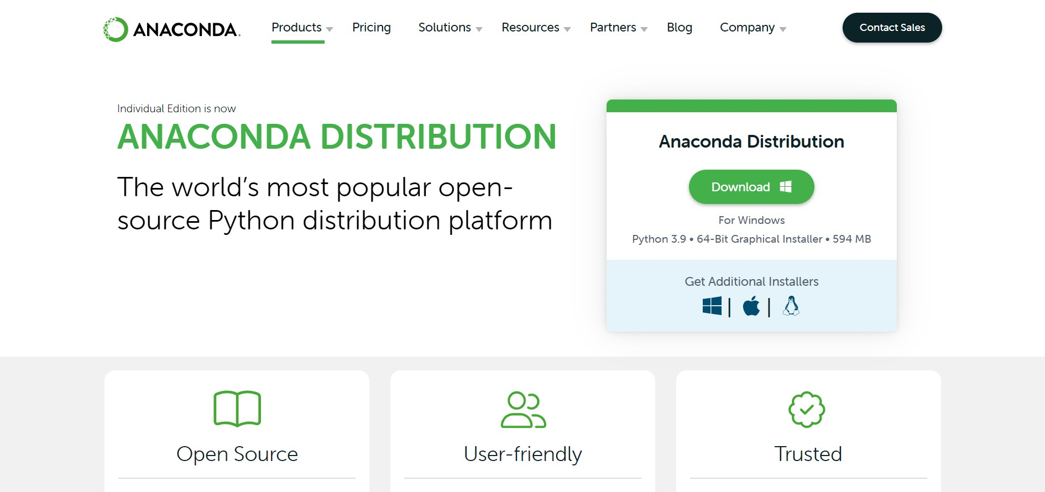
anaconda下載方法
進入ANACONDA官網: https://www.anaconda.com/products/distribution#windows
選擇下載與你電腦相同的作業環境

Slide 6
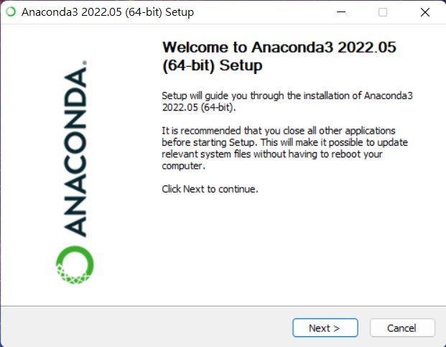
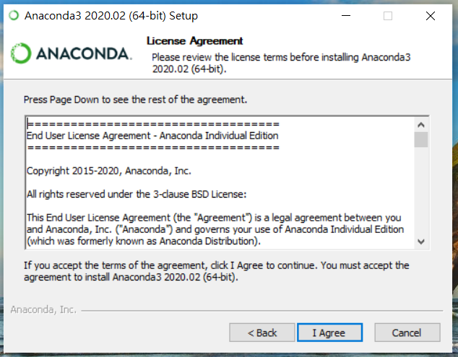
anaconda下載方法

Slide 7
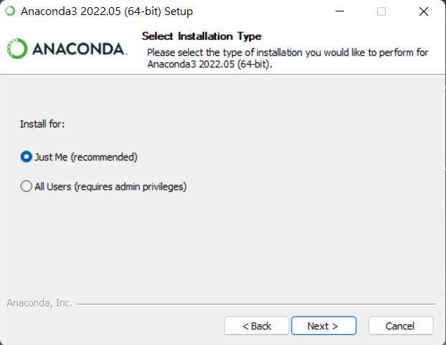
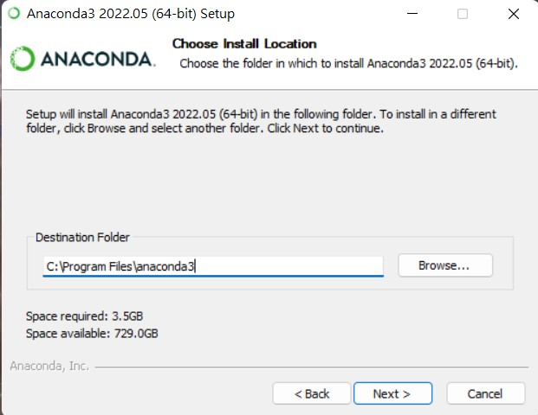
anaconda下載方法
注意檔案路徑不可有空格

Slide 8
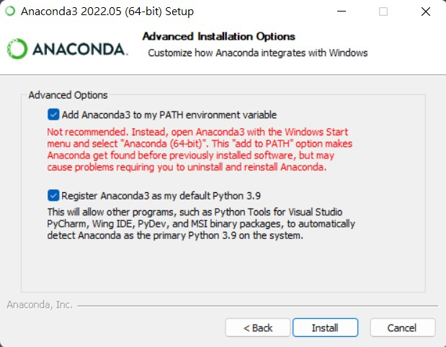
anaconda下載方法
勾選下載環境變數的選項

Slide 9
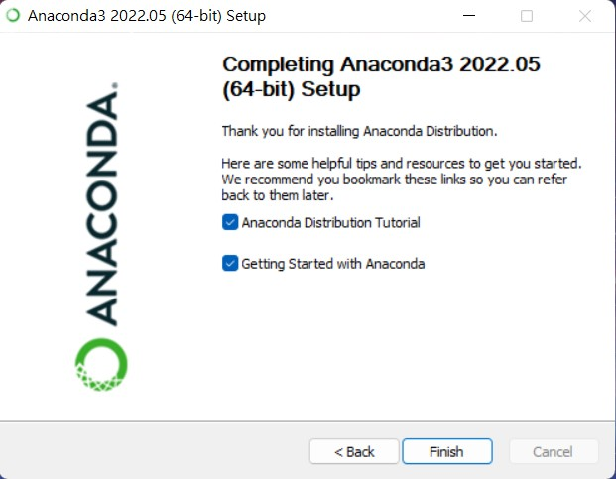
anaconda下載方法
安裝完成

Slide 10
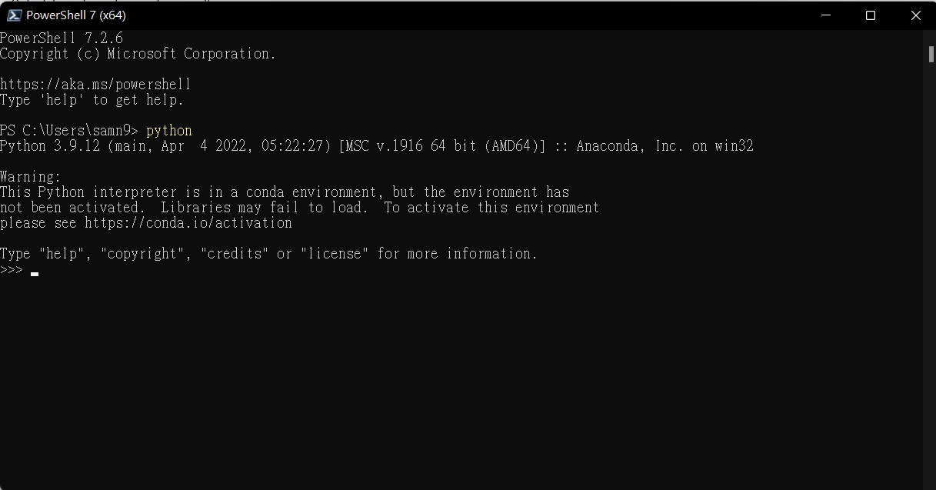
確認anaconda下載成功
打開powershell輸入python

Slide 11
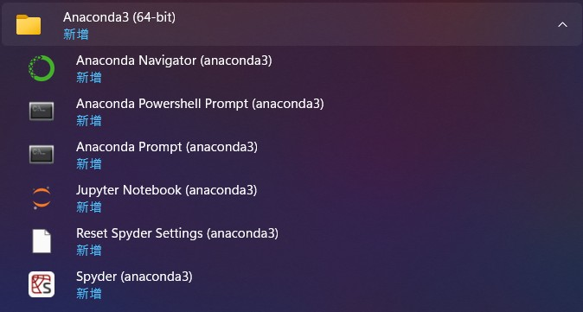


Jupyter notebook使用教學
2.
點擊 的圖示
找到Anaconda3的資料夾
點擊資料夾中的Jupyter Notebook
3.
1.

Slide 12
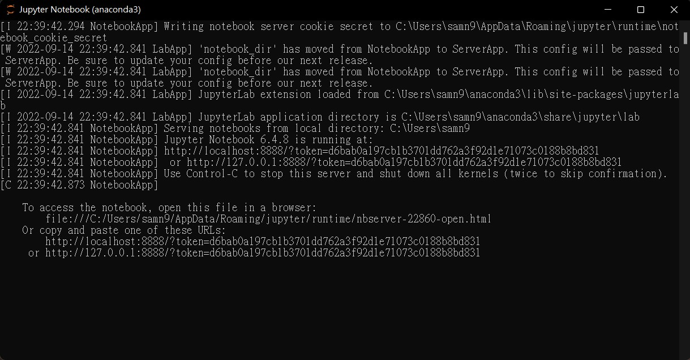
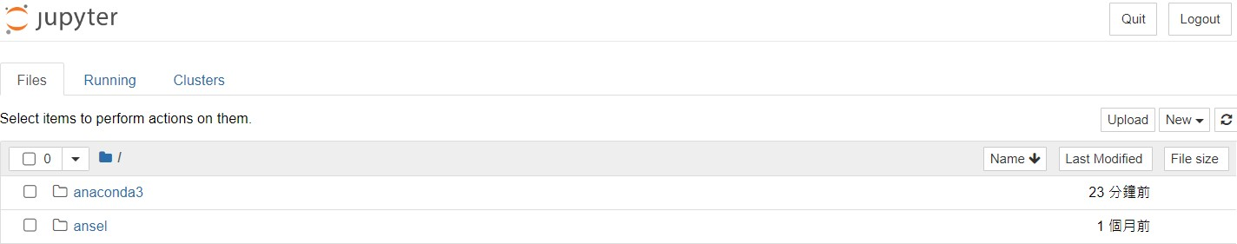
Jupyter notebook使用教學
出現此視窗後，將會自動開啓jupyter
使用jupyter時請勿關閉該視窗，否則無法運作

Slide 13
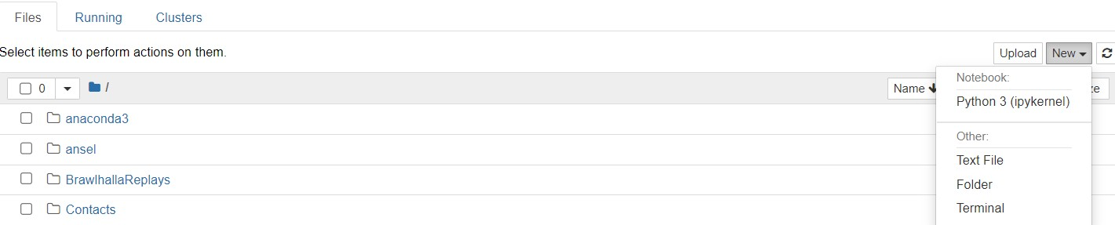
Jupyter notebook使用教學
1.點選右上角的new
2.之後選python 3
1.
2.

Slide 14
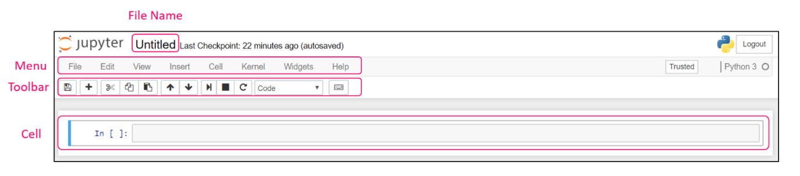
Jupyter notebook使用教學
3.步驟2.執行完後, 會來到此畫面

Slide 15
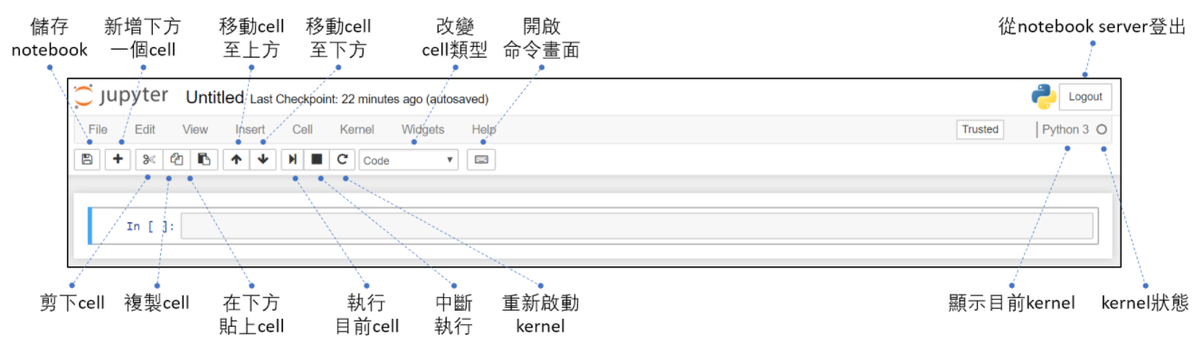
Jupyter notebook使用教學

Slide 16
Jupyter notebook使用教學
5.檔案匯入

Slide 17
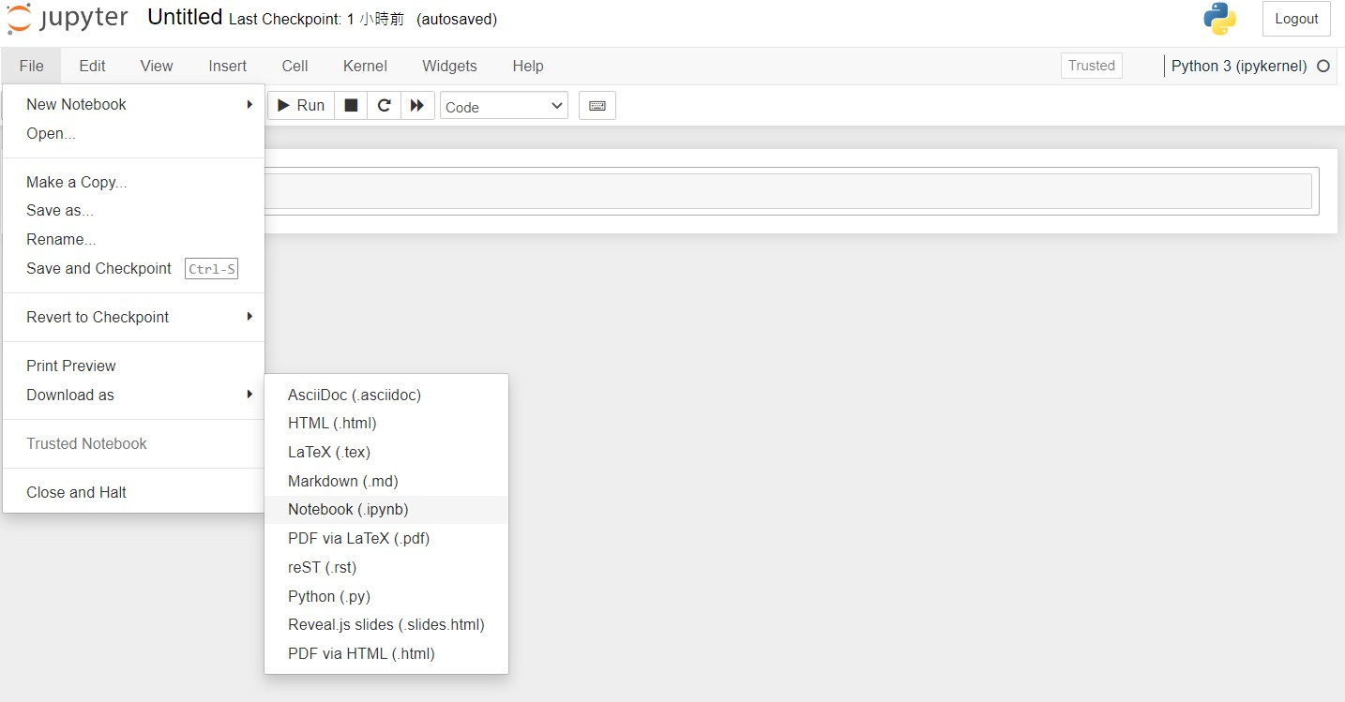
Jupyter notebook使用教學
1.
5.檔案匯出
2.
3.

Slide 18
Numpy安裝教學
2.
點擊 的圖示
找到Anaconda3的資料夾
點擊資料夾中的Anaconda Prompt
3.
1.

Slide 19
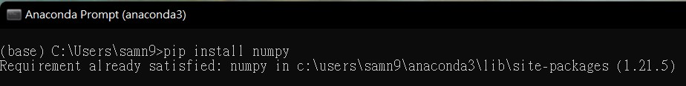
Numpy安裝教學
輸入指令 pip install package (package 是要安裝的套件名稱)
確認出現成功安裝的訊息

Slide 20
outline
一、作業環境介紹與安裝
Ide介紹
Anaconda、 Jupyter Notebook、numpy介紹
Anaconda、 Jupyter Notebook 、numpy安裝及使用教學
二、Python基本語法說明
三、作業說明

Slide 21

Python基本語法說明
import ... as ...
import 代表的是引入一個package(套件)
而as 代表的是取一個簡易的名稱避免原名稱過于冗長。
Ex：以引入作業要用的numpy為例子：

Slide 22
Python基本語法說明
型態
string(字串)：把字元串起來，(字母、數字、符號、空格或是換行都是字元)。
int(整數)，用來表示整數值。
float(浮點數)，用來表示小數值。
bool(布林值)，代表的是1(true)與0(false)，用來判斷語句的運算值為真或假。

Slide 23
Python基本語法說明
基礎語法
python 在輸入時input(輸入)皆默認為string(字串) 的型態。
split() 用來把字串透過指定的分隔符號對字串進行分割，
不給入參數的話，預設會以 空白作為分隔符號做切割。
型態()，代表的是强制轉換型態。
type() 為用來查看資料型態的方法，class可視作一個類別的意思。
input() 為輸入，print() 爲輸出。

Slide 24
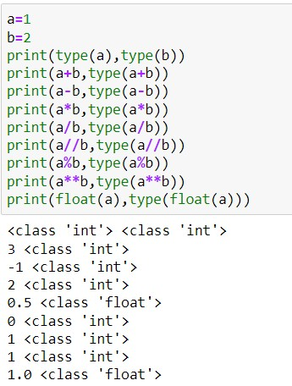
Python基本語法說明
運算子
'/'爲一般的除法概念，而'//'為整數除法也就是忽略小數點。
'%'為求餘數。
' ** '為次方意義，即a的b次方。

Slide 25
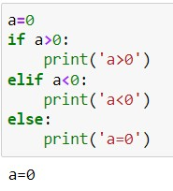
Python基本語法說明
基礎語法
if … Else
if ‘條件句’：
'執行句‘
elif ‘條件句’ ：
'執行句'
else‘條件句’ ：
'執行句'
(Python會自動偵測型態，所以這裡的a,b 便會被判斷為int的型態。)

Slide 26
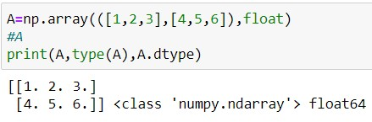
Python基本語法說明
numpy 套件
np.array()： 建成一個矩陣，有矩陣加減乘除的應用。
後項的float是將每一個element强制轉換的意思。
dtype:返回陣列中元素的資料型態。
Np.astype()：轉換陣列/矩陣的型態(ex: int-float)
這邊的float64代表有8個bytes，8*8=64個bits。
基礎語法
可直接寫成A，或print(A)。

Slide 27
Python基本語法說明
numpy 套件
np.zeros((m,n)):建成一個m個row、n個column，element全為0的矩陣。
shape:查看矩陣的row跟column。
基礎語法
map(function, iterable, ...):定義一個function。
接著用這個function來對一個iterable 的物件內每一個元素做處理。

Slide 28
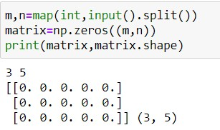
Python基本語法說明
在這邊，使用map函式第一個參數int，將第二個參數轉型成整數(int)。

Slide 29
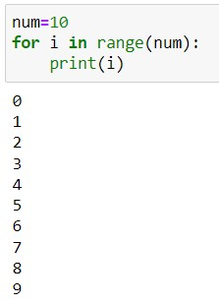
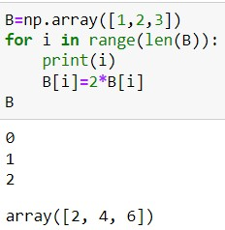
Python基本語法說明
len:返回的值爲長度或項的個數
for迴圈
i是從0開始到num-1，而不是到num。
+= ex: (num+=1) == (num=num+1)

Slide 30
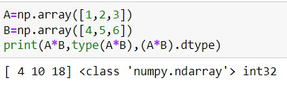

Python基本語法說明
矩陣乘除法
“使用‘ * ’，表示矩陣內的每個element相乘。（ ‘ / ’用法相同 ）

Slide 31

Python基本語法說明
numpy 套件
A.dot(B):代表矩陣的內積，亦可寫成np.dot(A,B)。

Slide 32
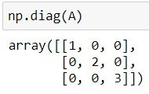
Python基本語法說明
numpy 套件
np.diag():將原本1*3的A矩陣，形成3*3以一維矩陣A的元素作為對角線上的矩陣。

Slide 33
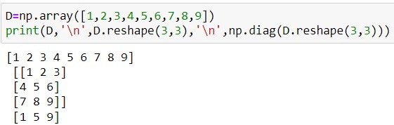
Python基本語法說明
numpy 套件
reshape:對有n個element的矩陣，重塑陣列形狀，需化為擁有相同數量(即row
*column=n)的element的矩陣。
np.diag():若對一個不為一維矩陣的使用np.diag()，會變成提取對角線上的元素。

Slide 34
outline
一、作業環境介紹與安裝
Ide介紹
Anaconda、 Jupyter Notebook、numpy介紹
Anaconda、 Jupyter Notebook 、numpy安裝及使用教學
二、Python基本語法說明
三、作業說明

Slide 35
作業說明
本次project提供給同學的檔案（共三份）：
1.教學PPT(即本檔案）
2.與教學PPT上相同的範例code [LA_exp_proj01.ipynb]
3.需要學生實作的作業檔案 [LA_project01_學生_v1.ipynb]
1跟2請學生自主學習參考，也是本次作業的考察範圍！
！！！！！！！！！！本次project需要學生提交的檔案（共兩份）：！！！！！！！！！
1.程式作業：實作[LA_project01_學生_v1.ipynb],幷將檔案名稱改爲[LA_proj01_學號_version.ipynb] .(version 如果是第一次繳交就是v1,第二次就是v2,以此類推！)
2.Report
檔案格式：PDF
檔案名稱： [LA_Report01_學號_version]
將兩份檔案一同壓縮後命名[LA_proj01_學號_version]于作業區繳交(檔案名稱不對本次作業成績-10！）
繳交期限：2022/10/3 0:00.（14天）

Slide 36
作業說明-程式作業(0-1)
題目0：請同學按照作業環境安裝的步驟分別下載安裝anaconda與numpy套件，幷截圖證明已經下載成功的畫面（anaconda一張，numpy一張，如何證明前面PPT有寫）幷將圖片插入到report中。

Slide 37
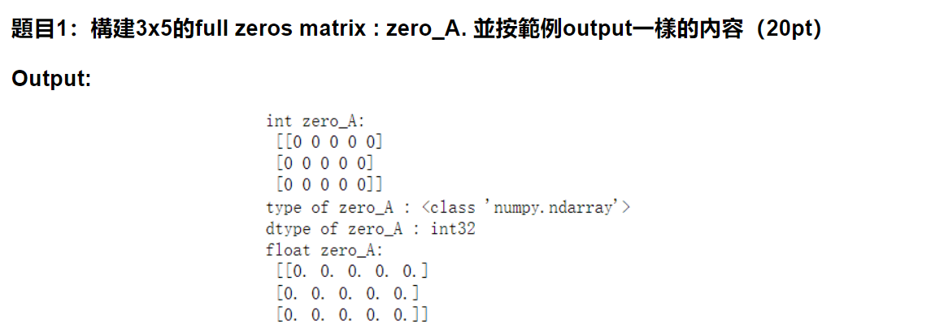
作業說明-程式作業(1-1)
考察內容：
1.矩陣的建立2.檢查變數型態等基本資訊3.型態的轉換
Function : Np.zeros() Type() Np.dtype() np.astype() print()
評分規則：
一共4個output，每個5 point，成功輸出即得分。

Slide 38
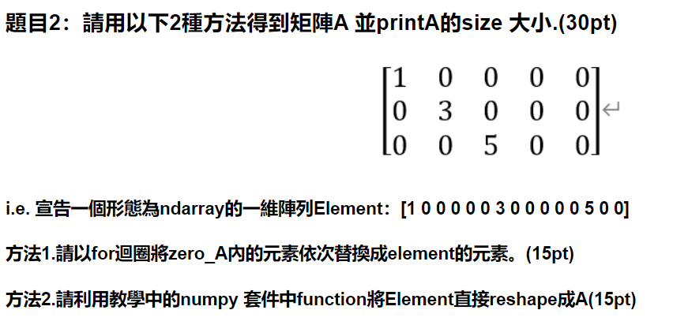
作業說明-程式作業(2-1)
考察內容：
1.構建矩陣的多種方法 2.for 回圈 3.檢查矩陣大小4.矩陣元素的表示方法
Function : Np.array() Np.shape() A_ij in python :A[i,j] np.reshape()

Slide 39
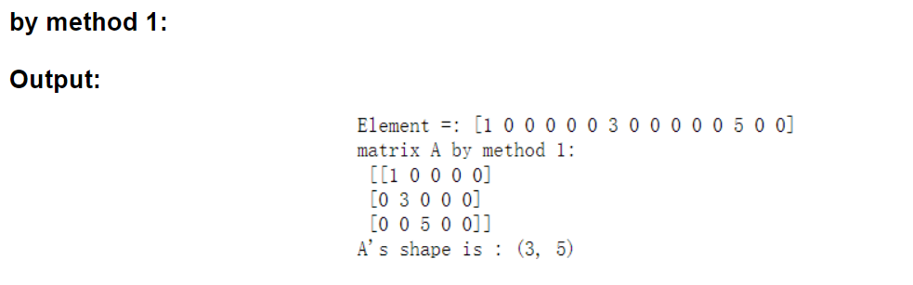
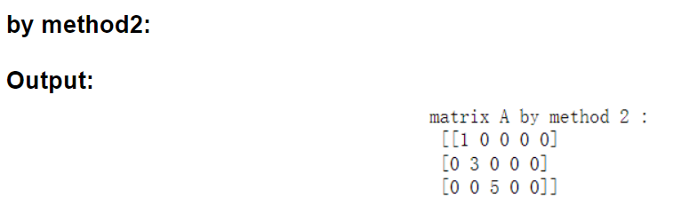
作業說明-程式作業(2-2)
提示：
方法一需要寫巢狀for回圈，即兩個for回圈，實作時請注意縮排！
評分規則：output需要與範例完全相同，包括型態！
方法一15 point，3個output，每個output 5 point，
方法二15 point 1個output，
程式符合題目要求幷成功輸出即得分。

Slide 40
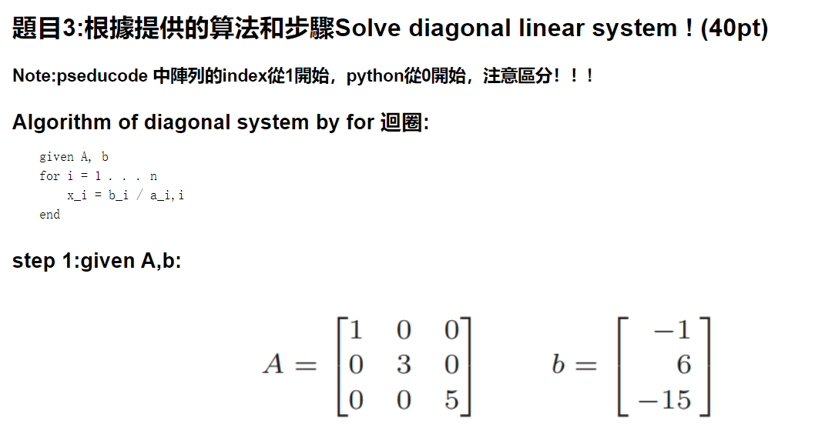
作業說明-程式作業（3-1）
考察內容：
1.矩陣運算 Ax=b 2.for回圈 3.矩陣運算符號的應用‘/’
Function : Np.zeros() np.array() Np.diag() np.astype()

Slide 41
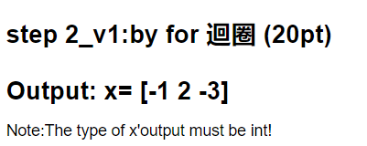
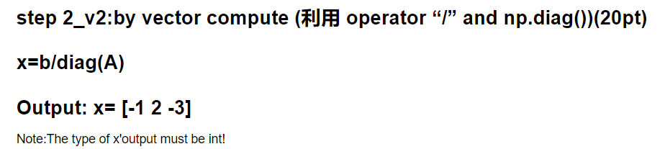
作業說明-程式作業（3-2）
評分規則：output需要與範例完全相同，包括型態！
方法一20 point，1個output
方法二20 point，1個output，
程式符合題目要求幷成功輸出output即得分。

Slide 42
作業說明-Report
Report 需包括：
1.姓名 ，系級，學號
2.題目0
3.心得（本次學習的收穫或建議）
4.分數：心得與題目0共同占本次project 10分，缺任一樣10分都拿不到！

